Slide 1
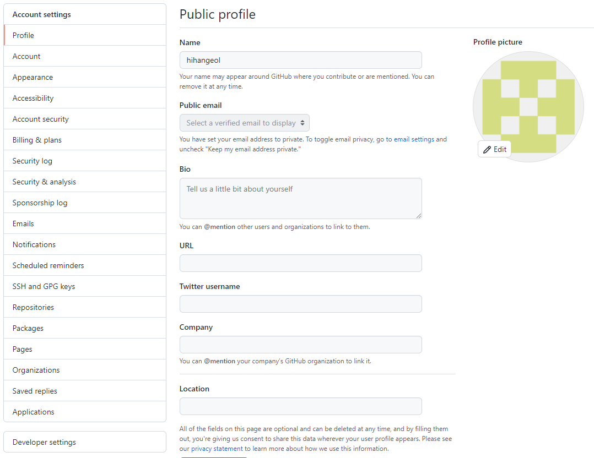
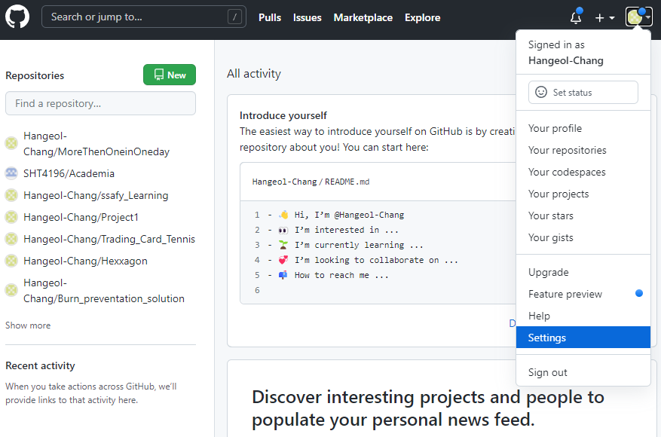
1
민감정보
가리기
2

Slide 2
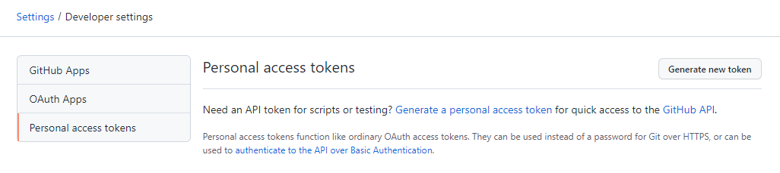
1
2
1

Slide 3
2
1

Slide 4
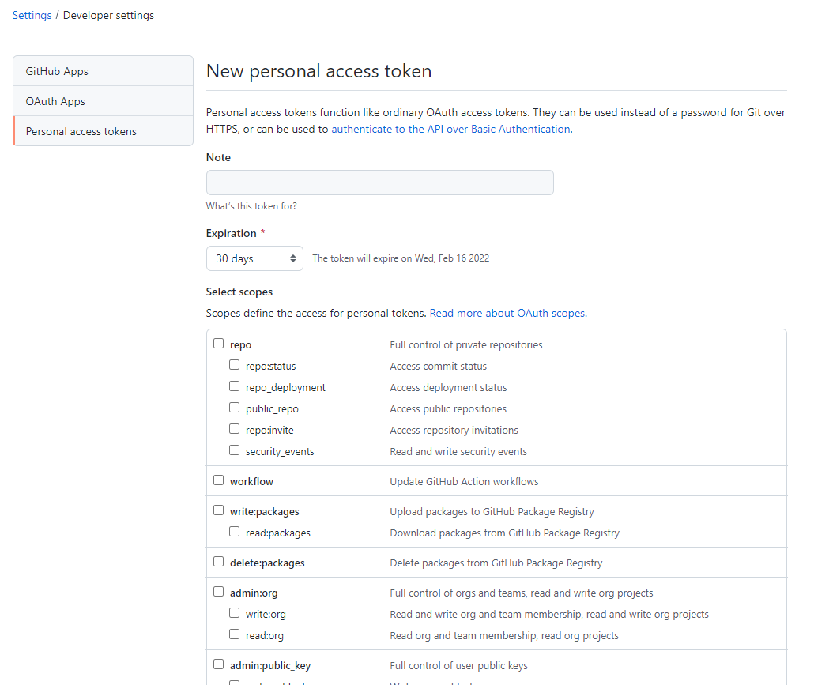
1
2
3

Slide 5
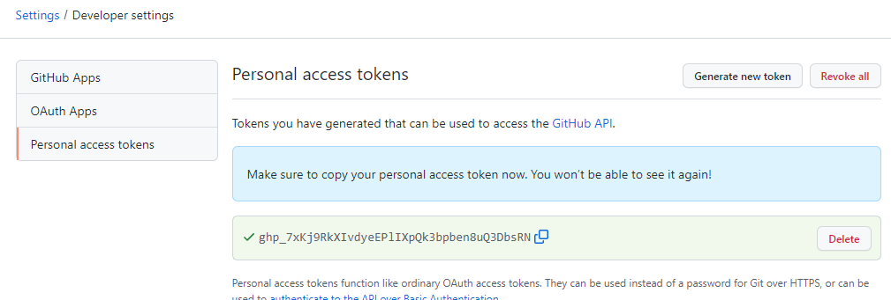
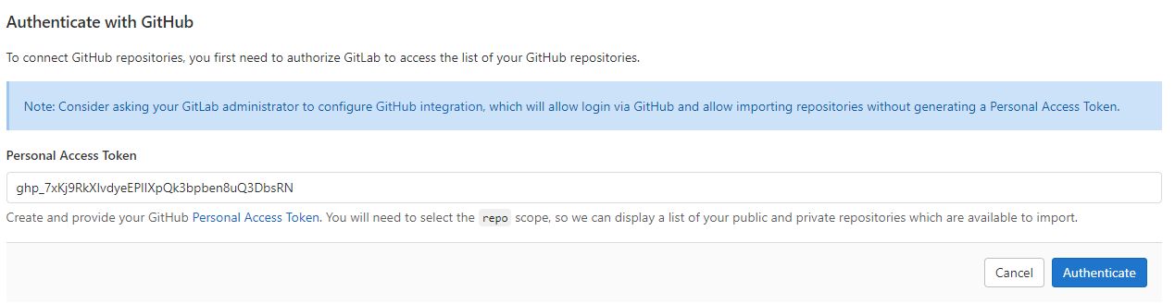
1
민감정보가리기
민감정보가리기

Slide 6
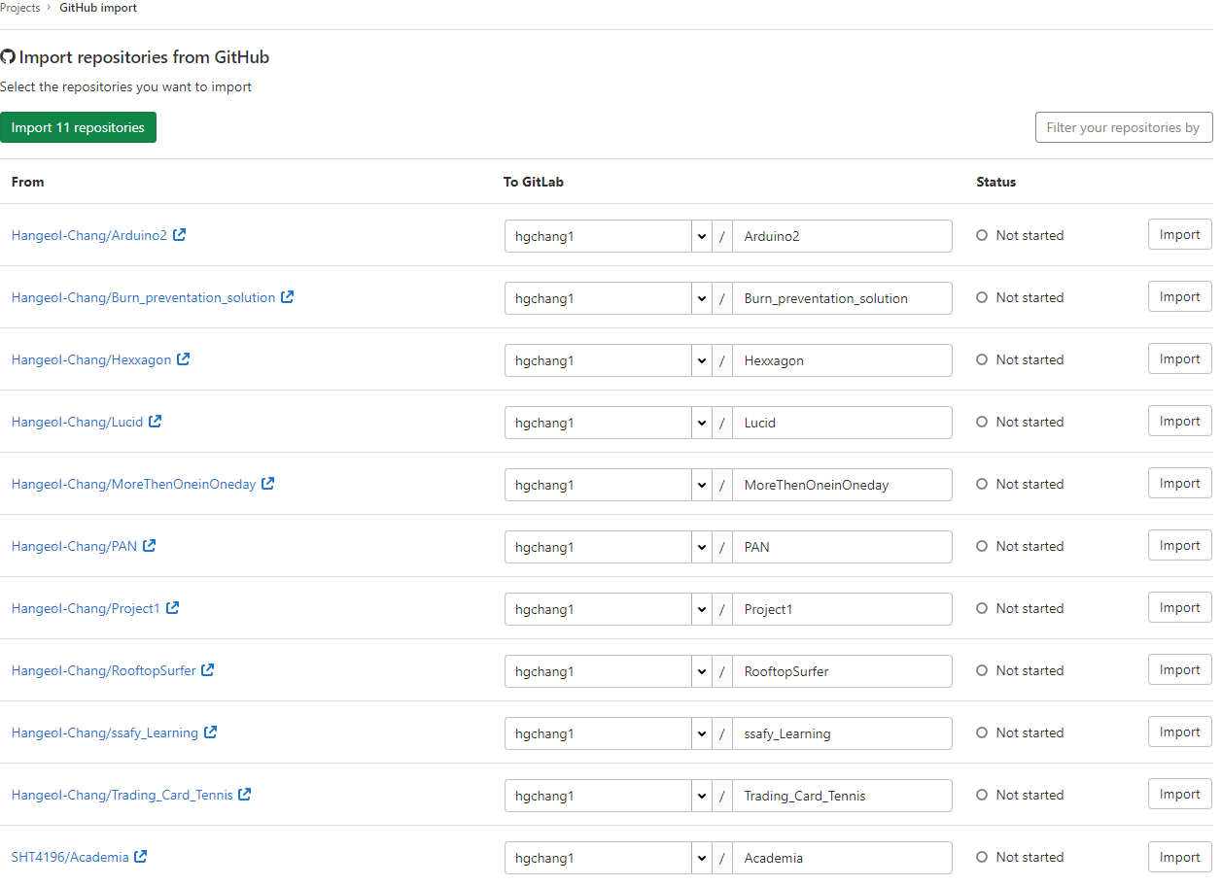
1
민감정보
가리기
민감정보
가리기
민감정보
가리기

Slide 8
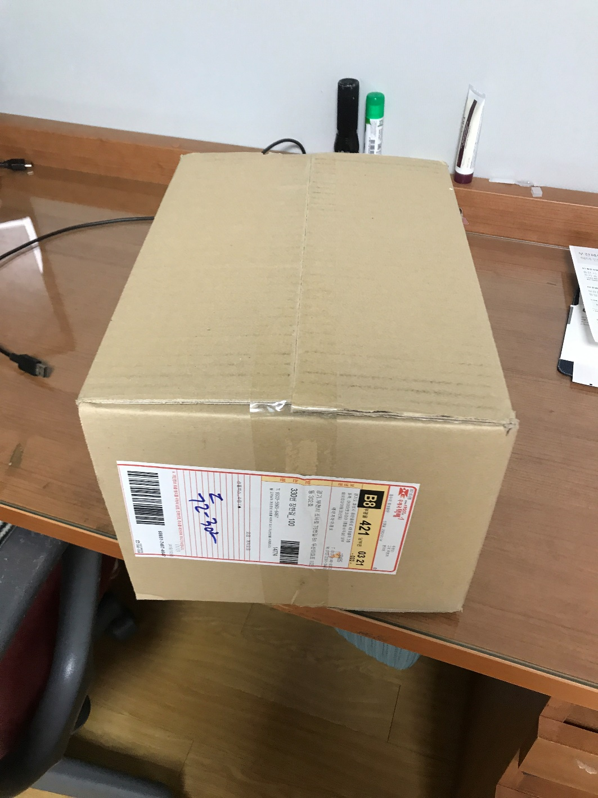
1
민감정보
가리기
민감 정보
가리기

Slide 9

1
민감
정보
가리기

Slide 10
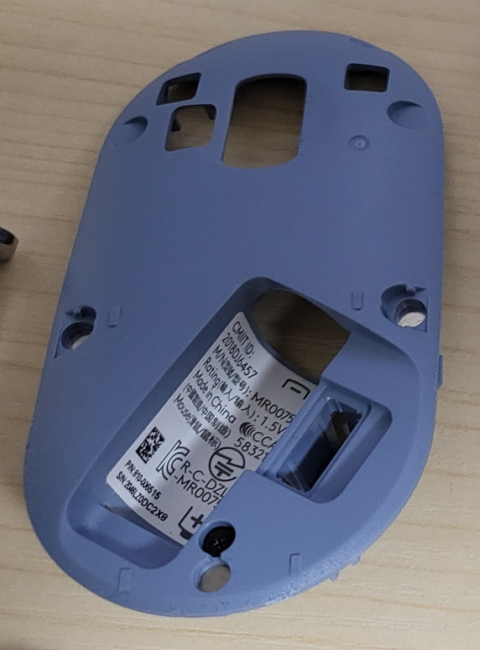
1
민감 정보
가리기

Slide 11
1
민감 정보
가리기

